Slide 1
XIN CHÀO CÁC EM! CHÀO MỪNG CÁC EM ĐẾN VỚI BÀI HỌC MỚI!

Slide 2
TIẾT 4. ĐỌC MỞ RỘNG

Slide 3
NỘI DUNG BÀI HỌC
Đọc đoạn thơ, bài thơ hoặc bài ca dao về lòng biết ơn
Viết phiếu đọc sách theo mẫu
01
02
Đọc lại đoạn thơ, bài thơ,… và nêu cảm nghĩ của em
Vận dụng
03
04

Slide 4
01
Đọc đoạn thơ, bài thơ hoặc bài ca dao về lòng biết ơn

Slide 5

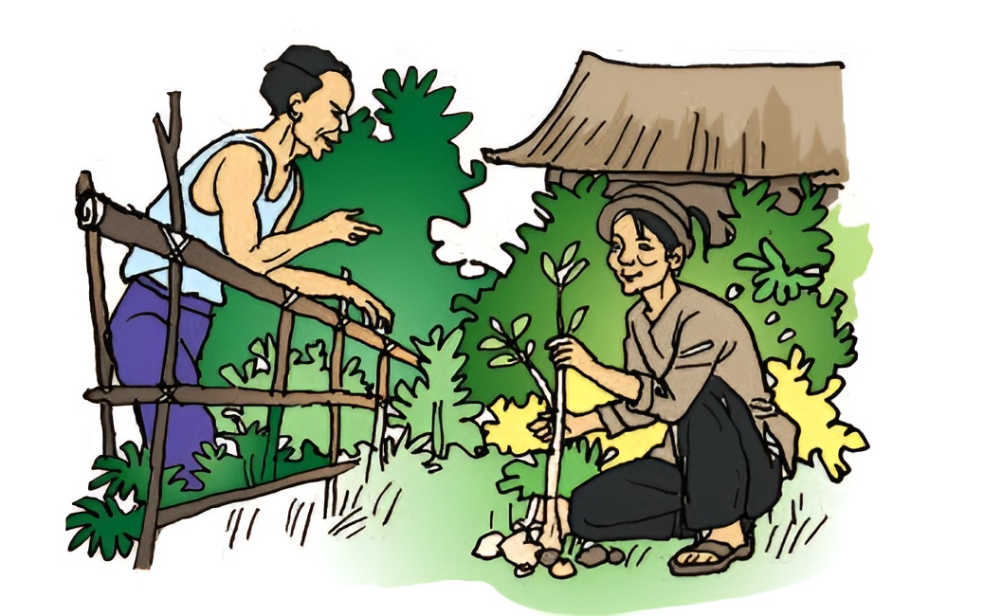
Bài tập 1. Đọc đoạn thơ, bài thơ hoặc bài ca dao về lòng biết ơn.
Gợi ý:
Ăn quả nhớ kẻ trồng cây,
Có bát cơm đầy, nhớ đến nhà nông.
Đường đi cách bến cách sông,
Muốn qua dòng nước, nhớ ông lái đò.
(Ca dao)

Slide 6
02
Viết phiếu đọc sách theo mẫu

Slide 7




Thực hành viết phiếu đọc sách
Ngày đọc:
Tên bài thơ hoặc chủ đề bài ca dao:
Điều em ấn tượng:
Mức độ yêu thích:

Slide 8

LÀM VIỆC NHÓM
Chia sẻ với bạn trong nhóm về nội dung cần ghi trong phiếu đọc sách được nói đến trong bài thơ, bài văn mà em đã đọc.
Chủ đề được nhắc đến là gì?
Điều mà em ấn tượng là gì?
Em yêu thích bài thơ, bài văn như thế nào?

Slide 9
03
Đọc lại đoạn thơ, bài thơ,… và nêu cảm nghĩ

Slide 10

Nhiệm vụ
Đọc lại cho bạn nghe đoạn thơ, bài thơ, bài ca dao và trao đổi với bạn cảm nghĩ của em.

Slide 11
04
Vận dụng

Slide 12


Nhiệm vụ
Kể lại câu chuyện Chàng trai làng Phù Ủng cho người thân nghe.

Slide 13
HƯỚNG DẪN VỀ NHÀ
Học thuộc ghi nhớ và hoàn thành VBT Tiếng Việt.
Đọc trước Tiết tiếp theo Bài 13 – Vườn của ông tôi SGK tr.55.

Slide 14
XIN CẢM ƠN CÁC EM ĐÃ CHÚ Ý LẮNG NGHE BÀI!

